Slide 1

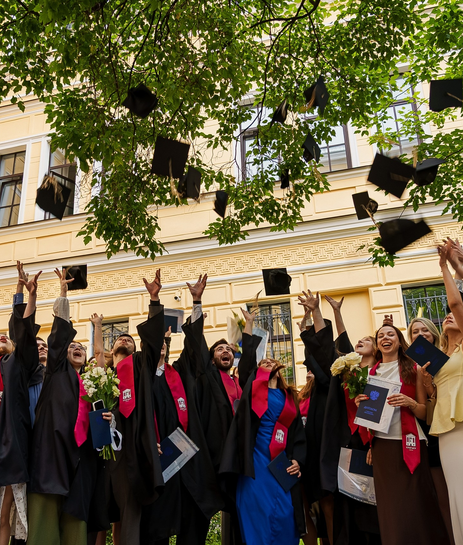
Анкетирование работодателей в период ГЭК
Июнь 2026

Slide 2
Удовлетворенность качеством образования
Опрос работодателей, участвующих в государственной экзаменационной комиссии был проведен в июне 2026 года. Анкеты в бумажном виде были предложены для заполнения участникам ГЭК.
50,9 % респондентов ответили, что удовлетворены качеством образования в СПбГАСУ

Slide 3
Оценки по удовлетворенности качеством выпускников
Наиболее высоко были оценены коммуникативные качества выпускников - 54,5%, а также теоретическая подготовка - 51,5% и практическая подготовка - 45,5 %

Slide 4
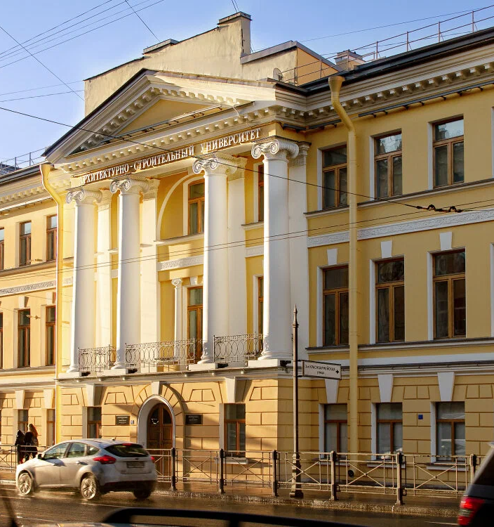
Ваши предложения по улучшению подготовки выпускников СПбГАСУ
Увеличить количество тем ВКР, максимально приближенных к профессиональной деятельности, включить темы по сквозным технологиям (ТИиММ)
Проведение мастер-классов с сотрудниками проектных организаций (МДК)
Регулярное проведение лекций и семинаров для студентов от лица представителей отрасли (ТГВ)
Больше практических знаний (ВиЭ)

Slide 5
ВЫВОДЫ
Наиболее часто встречаются замечания работодателей о необходимости большей практикоориентированности обучения – увеличение длительности практики, а также больше привязки ВКР к реальным задачам и перспективным направлениям.

